Slide 1


Tiểu học Gia Thụy
Mĩ thuật 1
Giáo viên: Dương Nghiên Thường

Slide 2


Slide 3
CHỦ ĐỀ 3:
NÉT VẼ CỦA EM
Tiết 1: nhận biết nét trong mĩ thuật
và trong cuộc sống

Slide 4
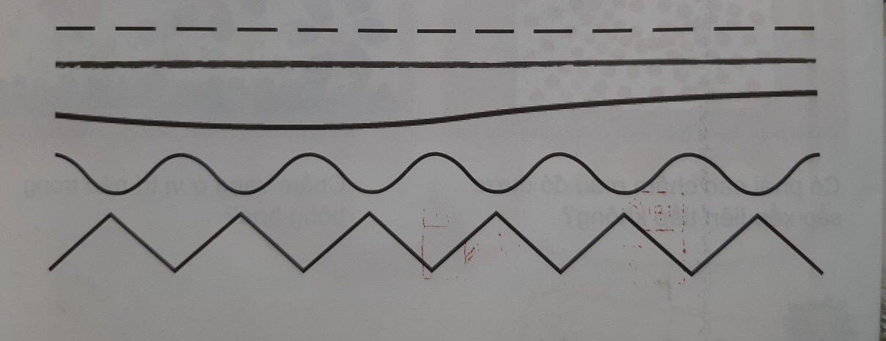
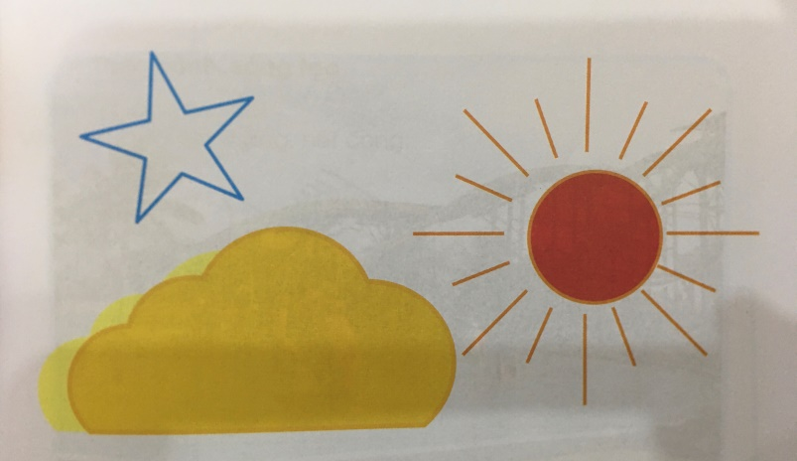

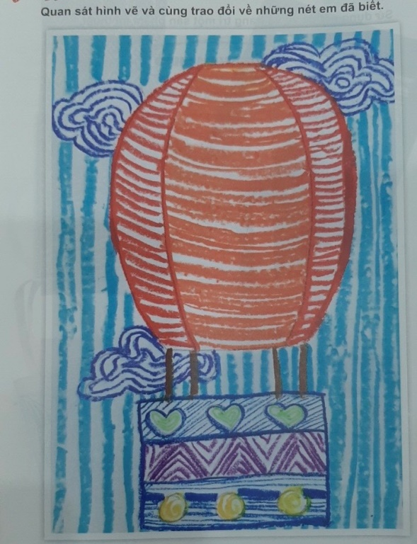
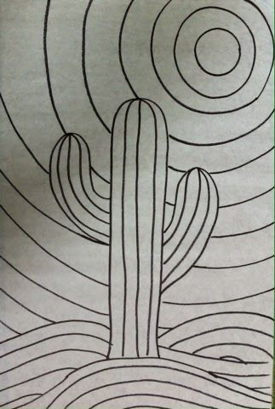
Nêu tên các loại nét?
Các nét có đặc điểm gì?
Hình dáng các nét có giống nhau không?

Slide 5
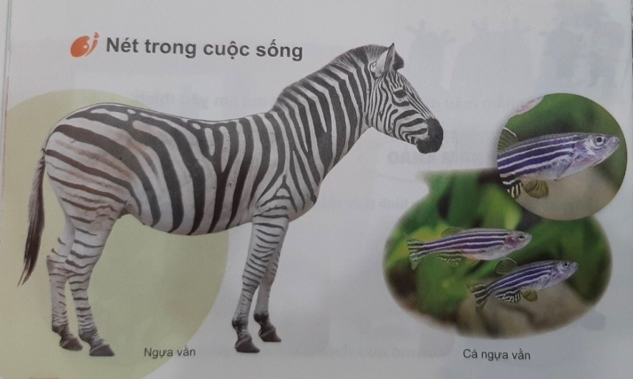
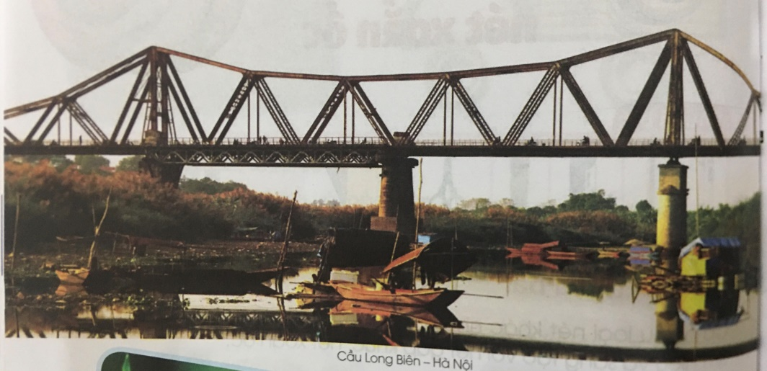
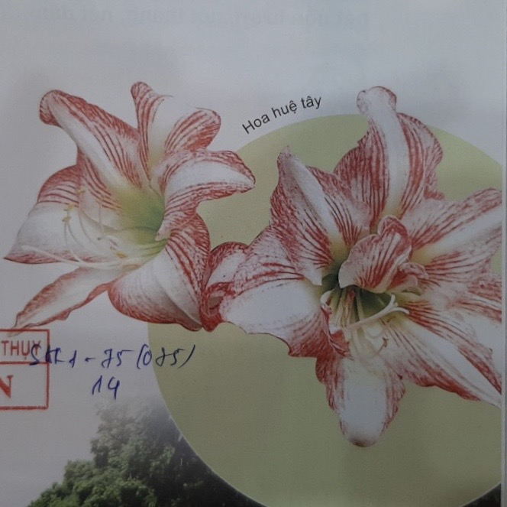

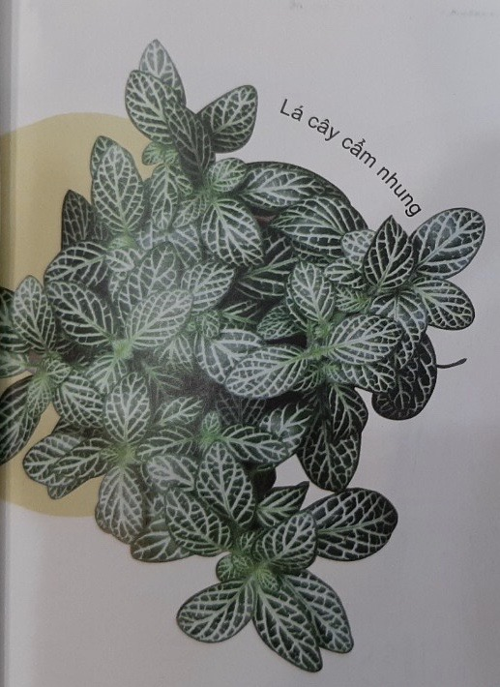
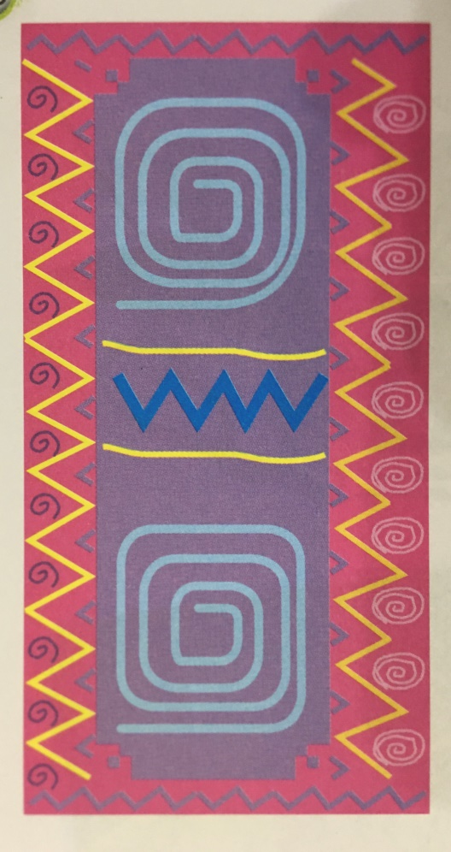
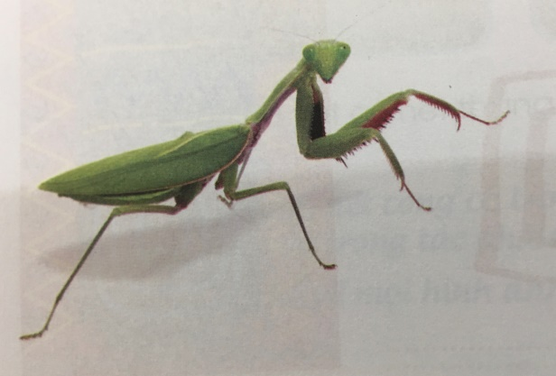

Slide 6
Nét xuất hiện nhiều xung quanh chúng ta, có nhiều loại nét to, nhỏ, đậm, nhạt khác nhau
Có nhiều hình dáng khác nhau: nét thẳng, cong, xoắn ốc, gấp khúc

Slide 7
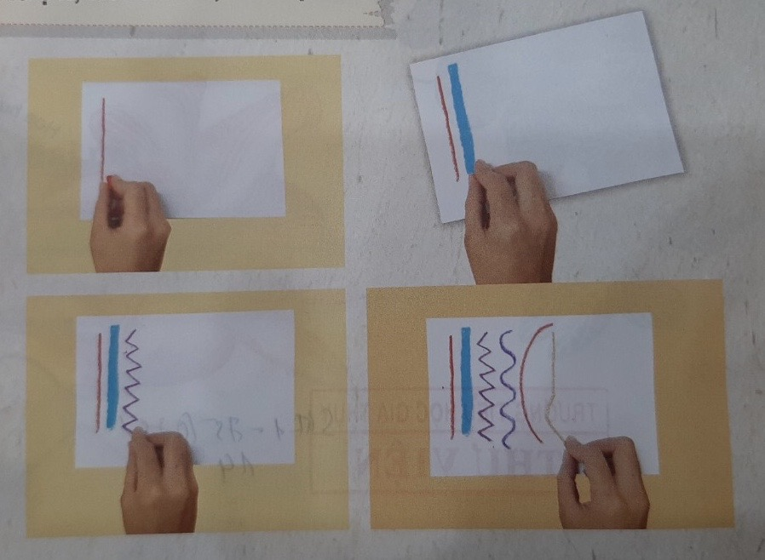
Cách tạo nét

Slide 8
THỰC HÀNH
Vận dụng các nét để tạo sản phẩm

Slide 9

CHÚC QUÝ THẤY CÔ NHIỀU SỨC KHỎE
Chúc các em chăm ngoan, học giỏi!

